Slide 1
Bases de datos I
Wilmer Hernán Ortega Erazo
Facultad de ingeniería

Slide 2
Dependencias Funcionales
Las dependencias funcionales son reglas independientes del tiempo que verifican los atributos en un contexto determinado
DEFINICIÓN En un esquema R { A, DF} Se dice que Y depende funcionalmente de X, que se representa por: X → Y si y solo si, cada valor de X tiene asociado en todo momento un único valor de Y.
Descriptores Equivalentes
Se dice que X e Y son equivalentes cuando:
X → Y Λ Y →X
Y se representa: X ←→ Y
Ejemplo: docIdentidad ←→ codLaboral

Slide 3
Dependencias Funcionales
Dependencias Transitivas
Sea la relación R (A, DF) y X, Y dos descriptores sobre A. Entre los descriptores X e Y se presenta una dependencia transitiva si se cumple:
a) X ∩ Y = ∅
Existe un descriptor Z ⊆ A tal que Z ∩ X = ∅ y Z ∩ Y = ∅
c) X → Y, Y → Z, X → Z
Dependencias Parciales
Se dice que X → Y es una dependencia parcial cuando existe un descriptor X’ ⊂ X tal que X’ → Y.
Si no existe tal descriptor X’ ⊂ X tal que X’ → Y, se dice que la dependencia es total.

Slide 4
Dependencias Funcionales
GRAFO DE DEPENDENCIAS FUNCIONALES
Es un diagrama (grafo) que representa el contexto semántico observado en determinado universo, donde los nodos son atributos y los arcos representan dependencias entre nodos o agrupaciones (burbujas) de nodos.
Sean los atributos {ccNro, nombre, pais, ciudad, codProducto, descripProd, color, peso, canti} y las dependencias funcionales:
ccNro → nombre
ccNro → pais
ccNro → ciudad
codProducto → descripProd
codProducto → color
codProducto → peso
(ccNro , codProducto → canti
Nombre
Pais
ciudad
ccNro
canti
descripProd
Color
peso
codProducto

Slide 5
Axiomas de Armstrong
De un esquema R(A, DF) es posible deducir (o inferir) nuevas dependencias funcionales. Las nuevas dependencias f que se cumplen para cualquier extensión r de R, son consecuencia lógica de DF.
1. REFLEXIVIDAD: Si X → Y, entonces X → Y
2. AUMENTATIVIDAD: Si X → Y y W → Z,
entonces XW → YZ
3. TRANSITIVIDAD: Si X → Y y Y → Z entonces X → Z
4. PSEUDOTRANSITIVIDAD: Si X → Y y W → Z,
entonces XW → Z
5. UNION: Si X → Y y X → Z entonces X → YZ
6. DESCOMPOSICION: Si X → YZ, entonces X → Y y X → Z

Slide 6
Axiomas de Armstrong
Estas reglas son seguras porque no generan Dependencias Funcionales incorrectas. (Correctas: cualquier D.F. inferida se cumple en R)
Las reglas son completas porque para un conjunto dado F de DF , nos permiten generar F+ completo. Me llevan a la derivación del cierre del conjunto DF, obteniendo todas las D.F. posibles.
Para realizar el cálculo de DF⁺ (cierre de las dependencias funcionales), necesito usar tres axiomas adicionales: PSEUDOTRANSITIVIDAD, UNION y DESCOMPOSICION.

Slide 7
Enfoque de Descomposición
El enfoque de descomposición de relaciones parte de asumir la existencia de la instancia Universal
Dado un conjunto de atributos A={A_{1,} A₂,…, A_{n}} y el conjunto de dependencias representado por DF sobre los atributos de A, la relación Universal U={A_{1,} A₂,…, A_{n}} se denomina relación universal y su extensión, la instancia universal p{R_{1,} R₂,…, R_{n}} tendrá relaciones tales que cualquier tupla de una relación puede obtenerse mediante una proyección de la instancia universal.
Se parte de la R.U. y aplica las reglas de descomposición para cada Forma Normal. El mayor inconveniente el cálculo de las claves.
Paso 0: Asumiendo la existencia de U={A_{1,} A₂,…, A_{n}} calcular las claves {K_{u}} de U.
Paso 1: Descomponer relaciones que no estén en 1FN
Paso 2: Descomponer relaciones que tengan dependencias incompletas (2FN), recalculando claves para las nuevas relaciones.
Paso 3: Descomponer relaciones con dependencias transitivas (3FN)‏

Slide 8
Normalización
Primera Forma Normal (1FN)
Es decir, cuando todas sus entradas son simples (no existen grupos repetitivos).
Ejemplo: Personal ( nombre, teléfonos, hijos, email)
Personal1FN ( apellido, nombre, teleFijo, teleCelu, hijo1, hijo2, hijo3, email)
Definición: Para que una base de datos esté en 1FN, es decir, que cumpla la primera forma normal, cada columna debe ser atómica.

Slide 9
Normalización
Segunda Forma Normal (2FN)
Esta regla significa que en una relación sólo se debe almacenar información sobre un tipo de entidad, y se traduce en que los atributos que no aporten información directa sobre la clave principal deben almacenarse en una relación separada. Es decir, no existen dependencias parciales. Ejemplo:
Ocupación (noCliente, nombreCli, noHabitac, precioNoche, tipoHabitac, fechaEntrada)
Ocupación2FN(noCliente, nombreCli, noHabitac, fechaEntrada)
Habitación2FN(noHabitac, precioNoche, tipoHabitac)
Definición: Para que una base de datos este en 2FN primero debe estar en 1FN, y además todas las columnas que formen parte de una clave candidata deben aportar información sobre la clave completa.

Slide 10
Normalización
Forma Normal Boyce Codd (FNBC)
Esto significa que no deben existir interrelaciones entre atributos fuera de las claves candidatas. Ejemplo:
Ocupación2FN (noCliente, nombreCli, noHabitac, fechaEntrada)
DF₁={noCliente → nombreCli; noHabitac, fechaEntrada → noCliente}
Habitación2FN (noHabitac, precioNoche, tipoHabitac)
DF₂={noHabitac → precioNoche, tipoHabitac}
Definición: Una relación está en FNBC si cualquier atributo sólo facilita información sobre claves candidatas, y no sobre atributos que no formen parte de ninguna clave candidata.

Slide 11
Normalización
Tercera Forma Normal (3FN)
La tercera forma normal consiste en eliminar las dependencias transitivas. Ejemplo:
Ciudades (idCiudad, nombre, población, superficie, renta, país, continente)
Ciudades (idCiudad, nombre, población, superficie, renta, pais)
DF₁={idCiudad → nombre, población, superficie, renta, pais}
Paises (pais, continente)
DF₂={pais → continente}
Definición: Una base de datos está en 3FN si está en 2FN y además todas las columnas que no sean claves dependen de la clave completa de forma NO transitiva.

Slide 12
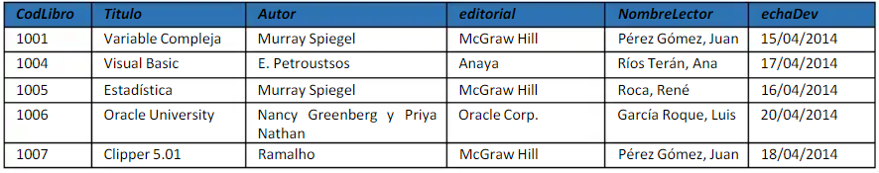
Normalización
A través del siguiente ejercicio se intenta afirmar los conocimientos de normalización con un ejemplo simplificado de una base de datos para una pequeña biblioteca.
Esta tabla no cumple el requisito de la Primera Forma Normal (1NF) de sólo tener campos atómicos, pues el nombre del lector es un campo que puede (y conviene)descomponerse en apellido paterno, apellido materno y nombres. Tal como se muestra en la siguiente tabla.

Slide 13
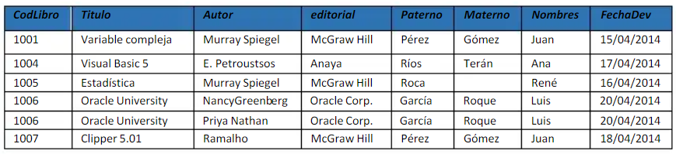
Normalización
1FM
La Segunda Forma Normal (2NF) pide que no existan dependencias parciales o dicho de otra manera, todos los atributos no clave deben depender por completo de la clave primaria. Actualmente en nuestra tabla tenemos varias dependencias parciales si consideramos como atributo clave el código del libro.
Por ejemplo, el título es completamente identificado por el código del libro, pero el nombre del lector en realidad no tiene dependencia de este código, por tanto, estos datos deben ser trasladados a otra tabla.

Slide 14
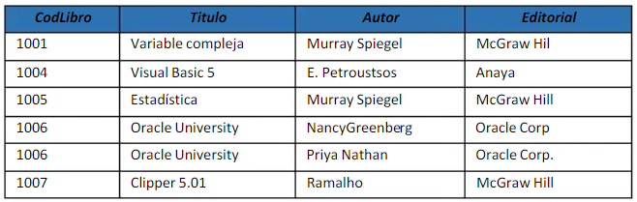
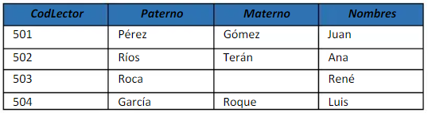
Normalización
2FM
La nueva tabla sólo contendrá datos del lector.

Slide 15
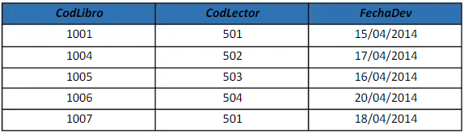
Normalización
2FM
Hemos creado una tabla para contener los datos del lector y también tuvimos que crear la columna CodLector para identificar unívocamente a cada uno. Sin embargo, esta nueva disposición de la base de datos necesita que exista otra tabla para mantener la información de qué libros están prestados a qué lectores. Esta tabla se muestra a continuación:

Slide 16
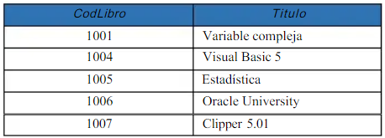
Normalización
Para la Tercera Forma Normal (3NF) la relación debe estar en 2NF y además los atributos no clave deben ser mutuamente independientes y dependientes por completo de la clave primaria. También recordemos que dijimos que esto significa que las columnas en la tabla deben contener solamente información sobre la entidad definida por la clave primaria y, por tanto, las columnas en la tabla deben contener datos acerca de una sola cosa. En nuestro ejemplo en 2NF, la primera tabla conserva información acerca del libro, los autores y editoriales, por lo que debemos crear nuevas tablas para satisfacer los requisitos de3NF.
3FM

Slide 17
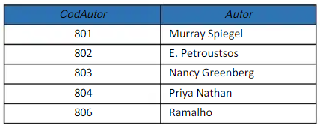
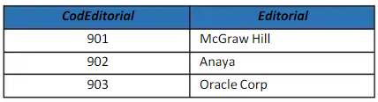
Normalización
3FM
Aunque hemos creado nuevas tablas para que cada una tenga sólo información acercade una entidad, también hemos perdido la información acerca de qué autor ha escrito qué libro y las editoriales correspondientes, por lo que debemos crear otras tablas que relacionen cada libro con sus autores y editoriales.

Slide 18
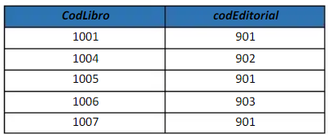
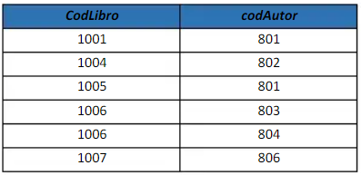
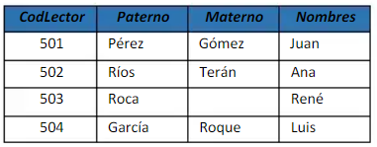
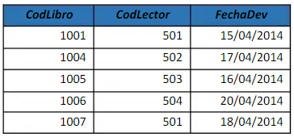
Normalización
3FM
Y el resto de las tablas no necesitan modificación.

Slide 19

Muchas Gracias

